Slide 1
Master Data Management
Chapitre 5
Stockage

Slide 2
Data Lake
Un lac de données est une méthode de stockage des données utilisée par le big data
Ces données sont gardées dans leurs formats originaux ou sont très peu transformées
Le principe est d'avoir dans un lieu des données de natures différentes
Fichiers
Blobs
Hadoop et Amazon Web Services S3 sont des plateformes utilisées pour les mettre en place.

Slide 3
Datalake
Les Data Lakes sont une évolution naturelle de la technologie Big Data
Il s’agit d’un nouveau concept de stockage de données qui s’inscrit dans une logique contemporaine d’agilité et d’optimisation dans la gestion de données.
Un Data Lake repose sur la possibilité de fournir un stockage global de l’ensemble des données présentes dans l’entreprise tout en y effectuant le moins de traitements possible.

Slide 4
Datalake : types de documents
Les données ainsi stockées sans classifications ni transformations aucune, peuvent être de tout type :
des données structurées venant d’une base de données relationnelle comme MySQL ou SQL Server,
des données semi-structurées (CSV, XML, JSON…),
des données non structurées (E-Mail, PDF, documents…),
des données binaires (images, audios, vidéos…).

Slide 5
ACID et 3V
Les bases Big Data ne sont plus ACID
Atomique
Cohérente
Intègre
Disponible
Elles sont 3V
Volume
Véloce
Variété

Slide 6
Volume
Dans les systèmes d’information en place dans les entreprises, les volumes de données traités se mesurent en téraoctets
Le challenge immédiat de l’IT traditionnel est d’être en capacité de traiter des Pétaoctets et bientôt des Exaoctets puis des Zettaoctets.
S’ensuivent une longue liste de questions auxquelles les spécialistes doivent apporter une réponse à plus ou moins long terme : quels sont les coûts ? Quels sont les outils de stockage et de traitement en temps réel ? Quelles sont les méthodes à adopter pour analyser l’information ? Quels sont les moyens pour archiver ?

Slide 7
Vélocité
L’importance de l’immédiateté et de l’instantanéité pour recevoir ou émettre des informations par chacun d’entre nous et pour toutes les activités, professionnelles ou personnelles, du quotidien contraigne les organisations à améliorer leurs vitesses de réaction et d’anticipation
L’information n’est plus statique, mais elle devient un facteur de changement dynamique
Dans ce contexte, comment l’intégrer en temps réel dans les schémas de données actuels conçus pour être alimentés en temps différé ? Comment canaliser ce déluge d’information dans des flux maîtrisés ?

Slide 8
Variété
Texte, images, photos, vidéos, quel que soit le format de l’information, les données, structurées ou non structurées, requièrent un nouveau savoir-faire pour être assimilées puis analysées
L’exploitation et le traitement de l’information aussi variée, tant par la forme que par le contenu, sont difficilement réalisables en dehors du support initial

Slide 9
7 étapes pour créer son data lake
Créer une taxonomie pour classer les données
L'organisation des objets d’un datalakede données repose sur leur classification
Identifiez alors chaque aspect clé des données comme le type de données, le contenu, les scénarios d'utilisation, les groupes d'utilisateurs possibles et la criticité des données
Cette dernière a trait à la protection des données personnelles et de l’entreprise, comme celles sur les clients ou celles sur la propriété intellectuelle.

Slide 10
7 étapes pour créer son data lake
Concevoir une architecture de données adéquate.
Cloud ?
Hadoop ?
Utiliser des outils de profilage des données
Surveiller la data
Normaliser l’accès aux données
Développer un catalogue de données
Pour que les utilisateurs sachent où sont les data
Mettre en place des protections suffisantes des données
Evangélisation

Slide 11
DataMart
Le datamart est un ensemble de données ciblées, organisées, regroupées et agrégées pour répondre à un besoin spécifique à un métier ou un domaine donné
Il est donc destiné à être interrogé sur un panel de données restreint à son domaine fonctionnel, selon des paramètres qui auront été définis à l’avance lors de sa conception

Slide 12
DataWarehouse
Définition de Kimball
L’ensemble des DataMarts de l’entreprise constitue le DataWarehouse.
Le DataMart est un sous-ensemble du DataWarehouse, constitué de tables au niveau détail et à des niveaux plus agrégés, permettant de restituer tout le spectre d’une activité métier

Slide 13
Définition de Inmon
Le DataMart est issu d’un flux de données provenant du DataWarehouse
Contrairement à ce dernier qui présente le détail des données pour toute l’entreprise, il a vocation à présenter la donnée de manière spécialisée, agrégée et regroupée fonctionnellement

Slide 14
Utilisation
Le Data Warehouse est une base de données relationnelle, pensée et conçue pour :
les requêtes et les analyses de données,
la prise de décision ;
les activités de type Business Intelligence davantage que pour le traitement de transactions ou autres usages traditionnels des bases de données.

Slide 15
SGBDR
Système de gestion de base de données relationnelles
Système structuré
Tabulaire, langage Sql
Uniquement pour les datalakes
Les acteurs historiques et payants
Oracle, Microsoft Sql Server
Les acteurs libres
MySql, PostgreSql, Sqlite
ACID
Atomique Cohérent Intègre Disponible

Slide 16
Hadoop
Google Hadoop
Big Data
Non structuré
Peta-octet
Cloud

Slide 17
Transformer le DataLake en DataMart
Utilisation de données structurées
Base de données relationnelles
Base de données big data
Hadoop + Stucturation
Base de types JSON : MongoDB
Fichiers
CSV, JSON, XML

Slide 18
Nettoyage
Il faut nettoyer les données
Aberration
Hors contexte
Sécurité
En dehors de la loi
Prétraitement

Slide 19

Hadoop
Apache Hadoop est une base de données de Google
NoSql
Map Reduce
Big Data
Peta octets
Possède un file system réparti
HDFS
Possède un scheduler de job
YARN

Slide 20
Hadoop
Très utile pour un DataLake
Algorithme map-reduce
Peut être également utilisé comme un DataMart
Hive est une application Hadoop permettant d’attaquer des informations en SQL

Slide 21

MongoDB est une base de données JSON
NoSql
JSON
Big Data
Peta octets
Indexation JSON
Démarrage
Mongod
Administration
MongoDB compass et MongoDB Management Studio

Slide 22
Chaque instance de Mongo contient plusieurs bases
Chaque base contient des collections
Chaque collection contient des JSON
Recherche par JSON

Slide 23
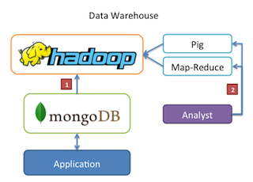
MongoDB
MongoDB est surtout utilisé comme DataMart
Hadoop est quand à lui un DataLake et/ou un DataMart
MongoDB fonctionne sur HDFS
MongoDB Connector for Hadoop

Slide 24
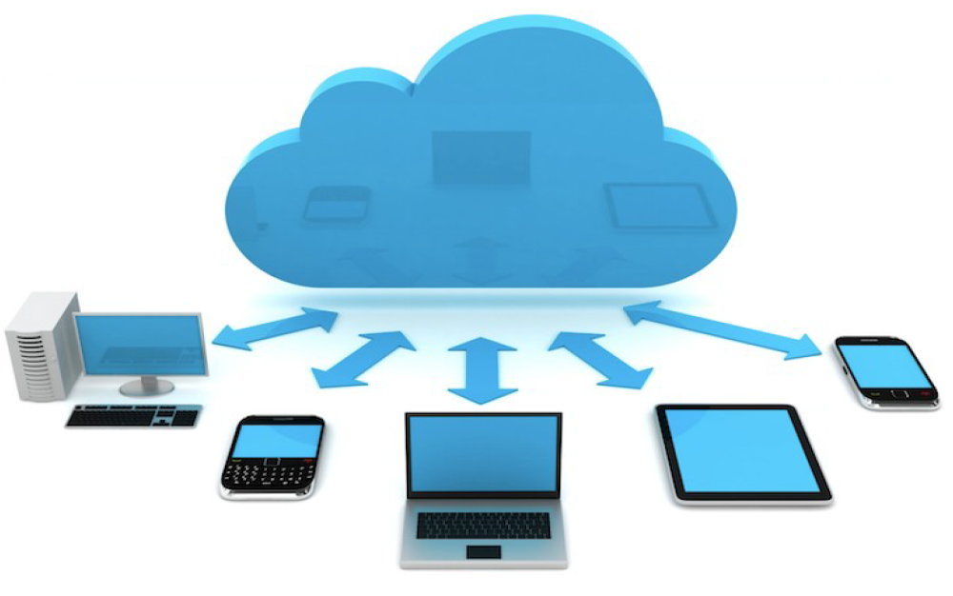
Cloud Computing
Le cloud computing, en français l'informatique en nuage, correspond à l’accès à des services informatiques (serveurs, stockage, mise en réseau, logiciels) via Internet (le « cloud » ou « nuage ») à partir d’un fournisseur.

Slide 25
Changement de paradigme
Le cloud computing est un basculement de tendance
au lieu d'obtenir de la puissance de calcul par acquisition de matériel et de logiciel, le consommateur se sert de puissance mise à sa disposition par un fournisseur via un réseau

Slide 26
Rapid Elasticity
La capacité de stockage et la puissance de calcul sont adaptées automatiquement au besoin d'un consommateur
Les capacités peuvent être élastiquement provisionnées et libérées
semblent illimitées

Slide 27
Measured Service
la quantité de service consommée dans le cloud est mesurée pour des fins de facturation

Slide 28
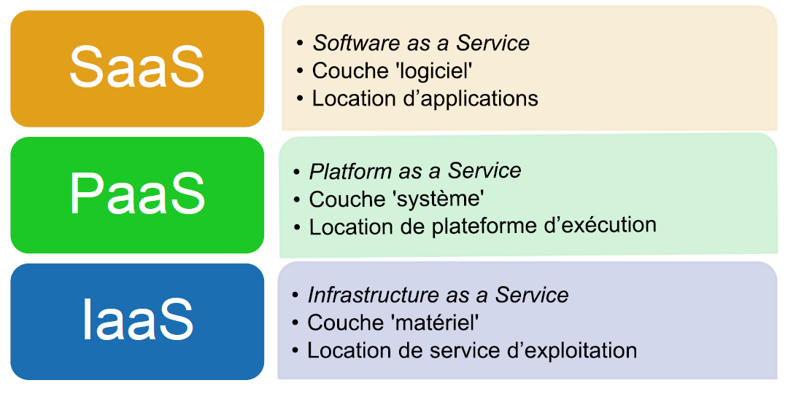
Les modèles de service
Il existe 3 modèles de services
IaaS
PaaS
SaaS

Slide 29
IaaS
Infrastructure as a Service
Il consiste à offrir un accès à un parc informatique virtualisé
Des machines virtuelles sur lesquelles le consommateur peut installer un système d'exploitation et des applications
C'est le service de plus bas niveau
Hosting
L'utilisateur contrôle lui-même l'OS
Exemples
OVH, AWS EC2

Slide 30
PaaS
Platform as a Service
La capacité offerte au consommateur est de déployer sur l’Infrastructure du nuage les applications qu’il a crées lui-même, ou acquises
Pourvu qu’elles soient créées à l'aide des langages de programmation, des bibliothèques, des services et d'outils pris en charge par la platforme

Slide 31
PaaS
Le consommateur ne gère pas ou ne contrôle pas l'infrastructure sous-jacente du cloud, y compris le réseau, les serveurs, les systèmes d'exploitation ou le stockage
Mais contrôle les applications déployées et éventuellement les paramètres de configuration de l'environnement d'hébergement d'applications
Exemples
Google Apps Engine, AWS S3, Microsoft Azure

Slide 32
SaaS
Software as a Service
La capacité offerte au consommateur consiste à utiliser les Applications du fournisseur s'exécutant sur une infrastructure cloud
Le consommateur ne gère ni ne contrôle l'infrastructure sous-jacente du cloud, y compris le réseau, les serveurs, les systèmes d'exploitation, le stockage ou même les capacités d'application individuelles, à l'exception peut-être des paramètres de configuration des applications spécifiques aux utilisateurs
Exemple
Google Docs, GMail, Microsoft 365, AWS ECS

Slide 33
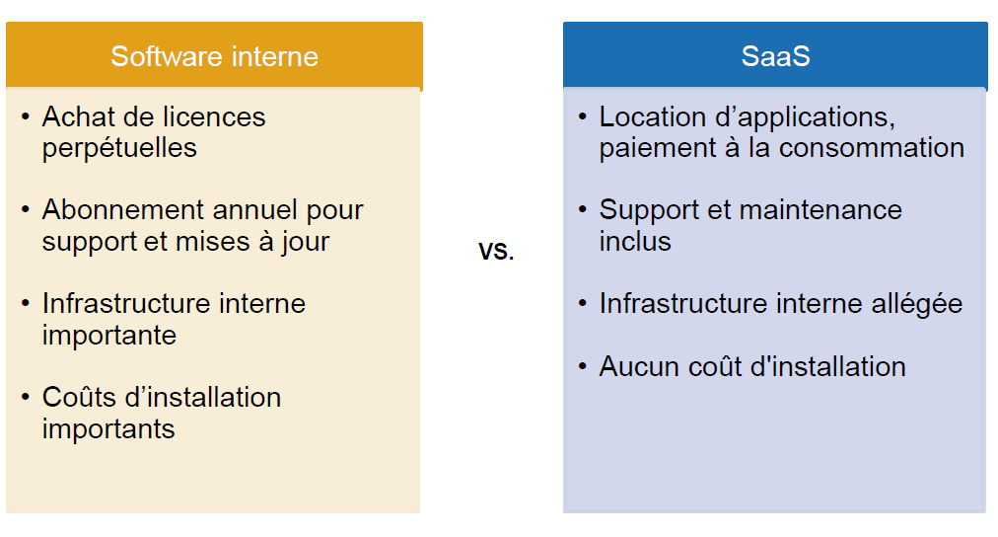
SaaS

Slide 34
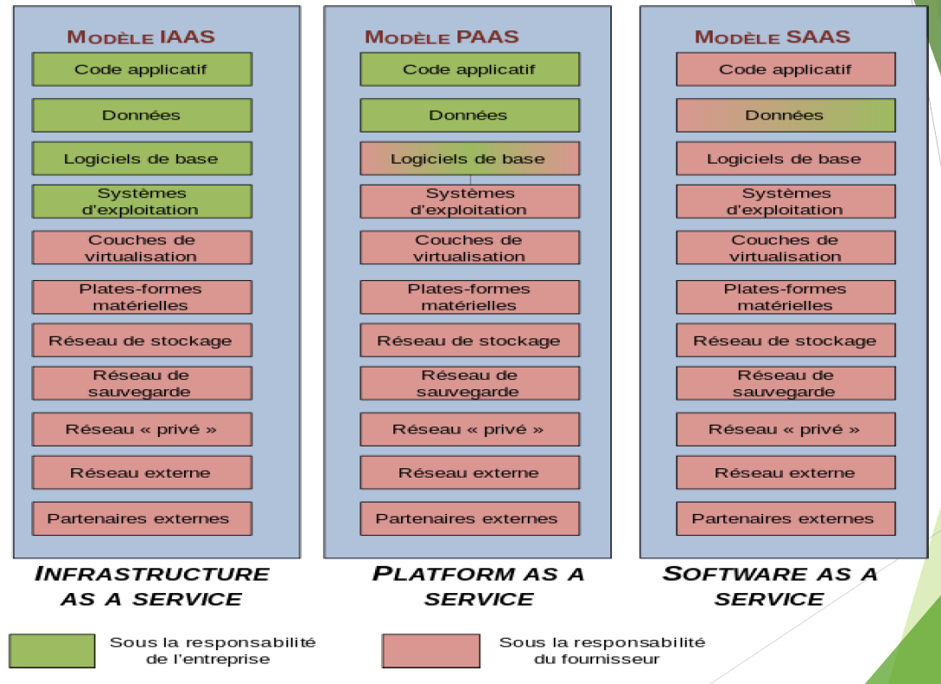

Slide 35
Avantages
Grande capacité des serveurs distants
Récupération rapide des données
Mises à jour automatiques
On peut travailler de façon collaborative où qu'on se trouve
On peut travailler à partir de n'importe où du moment que l'on à Internet
On retrouve toujours nos données
Sécurisé

Slide 36
Inconvénients
On ne sait pas où sont stockées nos données
pas forcément en France
Il faut avoir une bonne connexion Internet
Certaines applications via le cloud peuvent être très lente
Les salariés de l'entreprise doivent savoir utiliser le cloud pour ne pas perdre de temps
Espionnage

Slide 37
TCO
TCO (coût de possession)
Serveur, switch, câble, énergie, baie, salle machine, climatisation, maintenance, crédit, assurance
Comparaison à qualité égale

Slide 38
Les acteurs du Cloud
Amazon Web Service AWS
Microsoft Azure
Google Cloud
Les Européens
OVH
Infomaniak
…

Slide 39
Les solutions locales
Complexes
Cloudera
VM prêtes à l’emploi

Slide 40
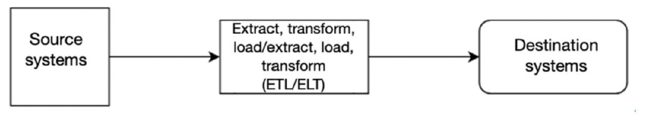
Vue historique
De 10000m d’altitude

Slide 41
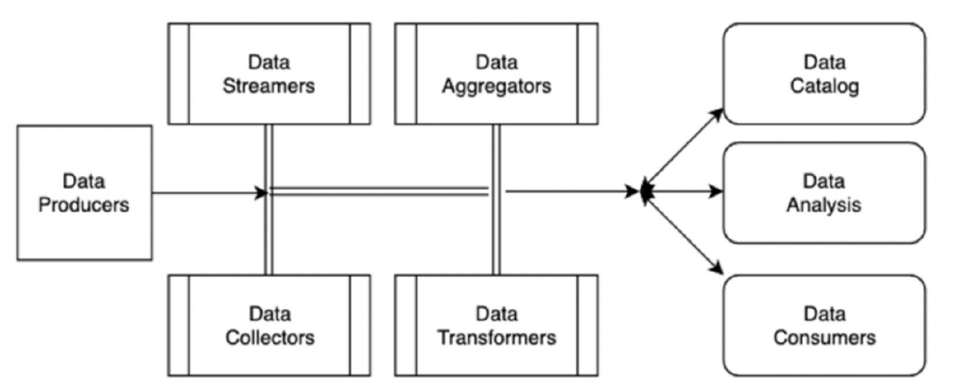
Vue 5000m

Slide 42
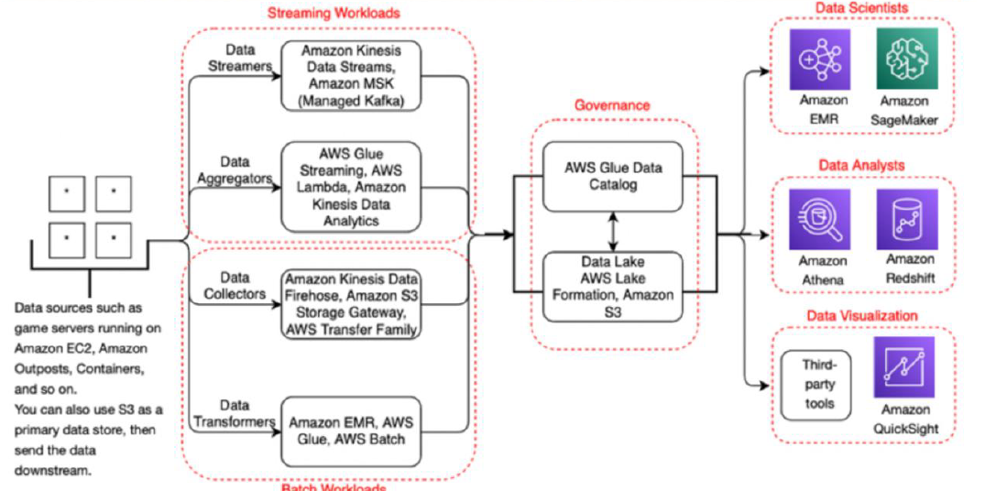
Vue 1000m
Exemple AWS

Slide 43
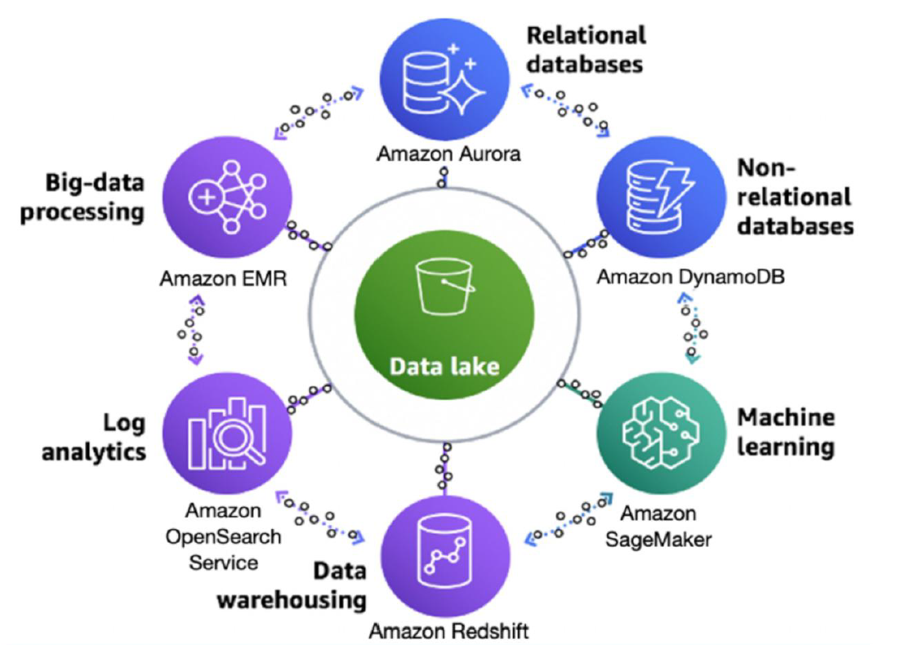
Exemples de service AWS

Slide 44
Le workflow des data
D’abord dans le Datalake
Puis dans le Datamart
Intéraction pull
Datalake => Datamart
Intéraction push & pull
Datamart => Datalake => Datamart

Slide 45
3 approches
Approche Top
Approche théorique
Création du Datalake puis Datamart puis Datalab puis applications
Chère et long, réservé aux grands groupes
Approche pragmatique
Approche des développeurs
Création d’une application puis d’un datalab / datamart puis d’un Datalake
Très technique mais agile
Approche mixte

Slide 46
Datalab
Sous ensemble d’un datamart réservé au développement

